Slide 1
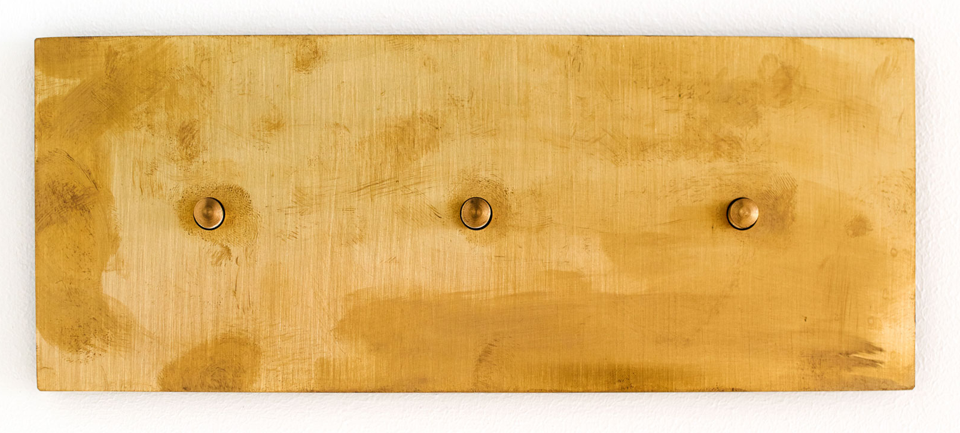
MORE

Slide 2
MORE
Источником вдохновения для создания коллекции MORE послужил ландшафт Сьерра-де-Трамунтана, Майорка, и местное архитектурное наследие:
Красота, простота, натуральные материалы и вневременность.
Благодаря эргономике и минимализму ее нажимной кнопки и производству из необработанной латуни, More становится только лучше и привлекательнее с каждом днем.

Slide 3
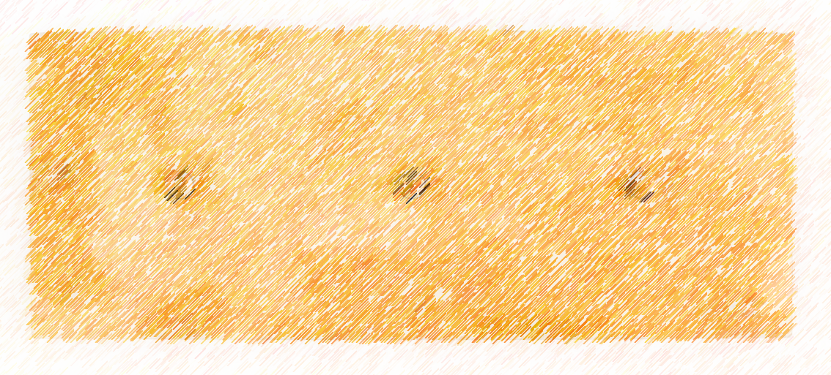
MORE
ПЕРЕМЕНЧИВОСТЬ
Отражает непостоянство времени
MORE вчера не такой, как MORE завтра

Slide 4
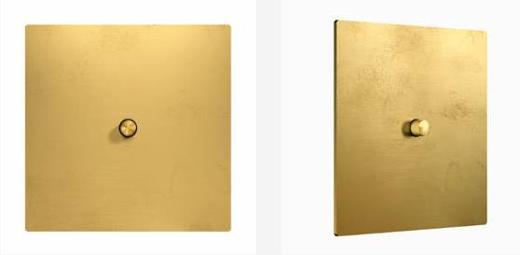
MORE
МОЛОДОСТЬ
«Молодой» MORE после 1-2 месяцев использования

Slide 5
MORE
ЗРЕЛОСТЬ
«Выдержанный» MORE через 8-9 месяцев

Slide 6
MORE
СОЗРЕВАНИЕ
Процесс «старения»:
Процесс «старения» MORE индивидуален и зависит от множества внешних факторов:
Влажность помещения
Частота контактов с поверхностью MORE
Продукты, используемые при уборке
И т.д.
При более частом контакте с поверхностью MORE, даже пальцами, MORE «состарится» быстрее

Slide 7
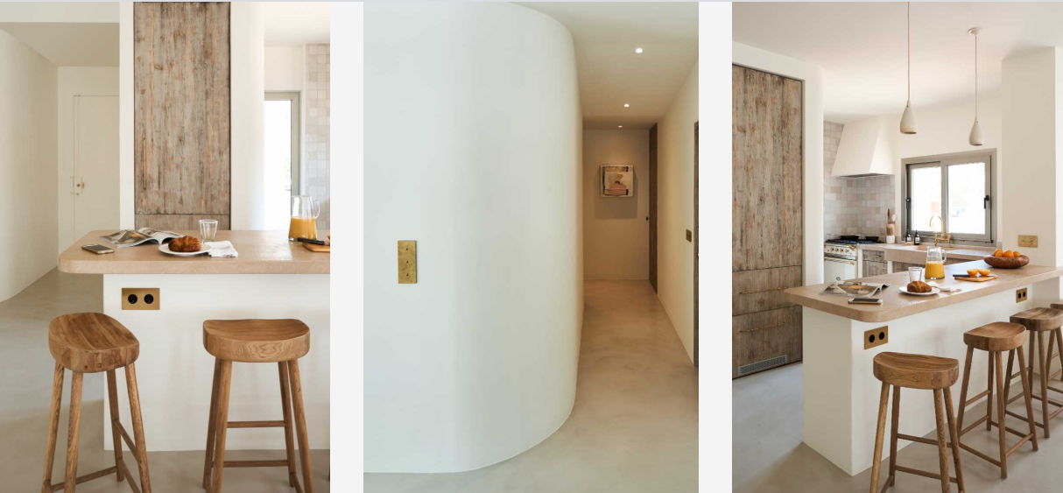
MORE
ПРОЕКТЫ

Slide 8
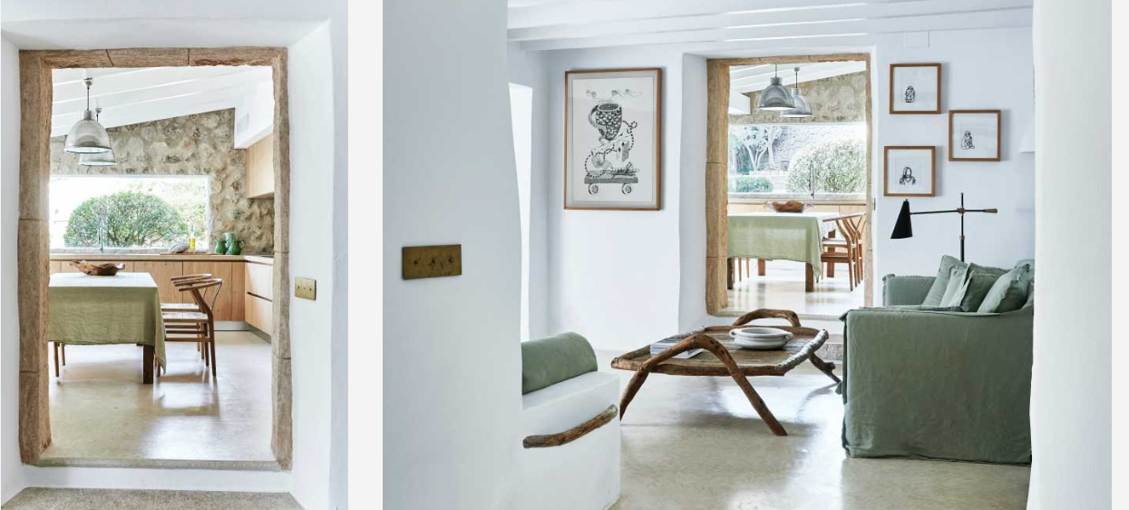
MORE
ПРОЕКТЫ

Slide 9
MORE
ПРОЕКТЫ

Slide 10
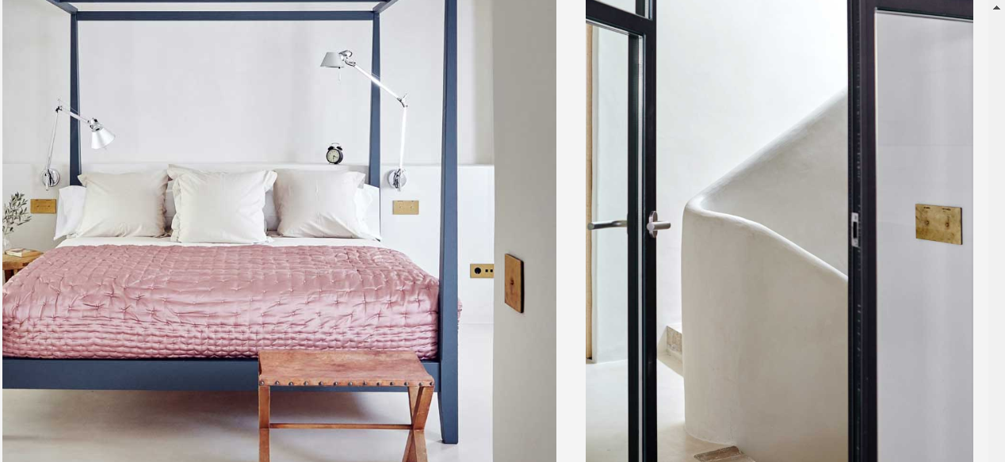
MORE
ПРОЕКТЫ

Slide 11
MORE
СОСТАВЛЯЮЩИЕ
Составляющие коллекции:
Выключатели
Розетки
Дополнительные продукты

Slide 12
MORE
ВЫКЛЮЧАТЕЛЬ
Составляющие выключателя:
Накладка
Кнопка с механизмом
От 1 до 4 кнопок в одной накладке

Slide 13
Накладки:
Накладка 1-местная
Накладка 2-местная
Накладка 3-местная
Накладка 4-местная
Кнопки:
Кнопка с одноместным механизмом
2 кнопки с 2-местным механизмом
3 кнопки с 3-местным механизмом
4 кнопки с 4-местным механизмом

Slide 14
MORE
На все времена

